Slide 1
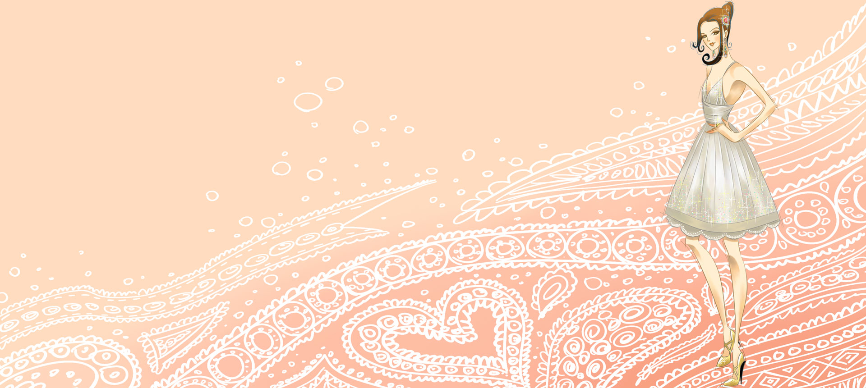
Хобби моей
мамы
«Увлечения или хобби наполняют нашу жизнь неописуемым наслаждением и радостью»
Выполнила: Алина Воробьева, воспитанница МБДОУ «Детский сад №10 «Чайка»
Воспитатель: С.П.Шалыгина

Slide 2
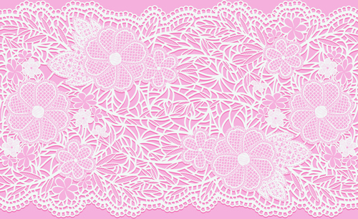
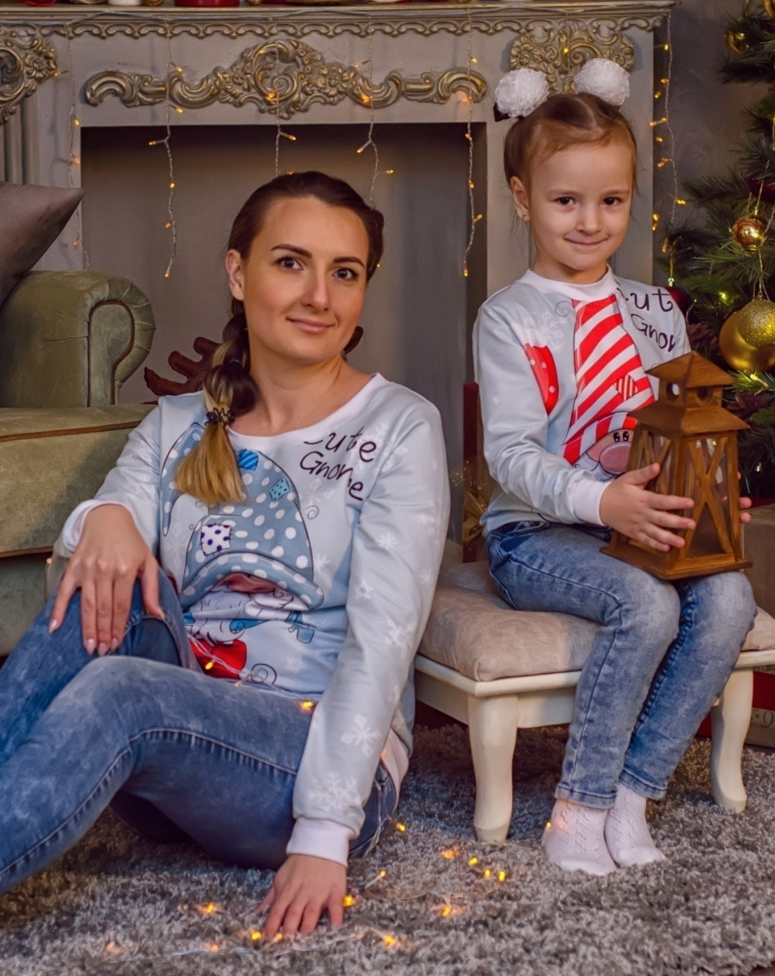
Это я, Алина
Воробьева
Это моя мама Анастасия Олеговна, она работает администратором в гостинице.

Slide 3
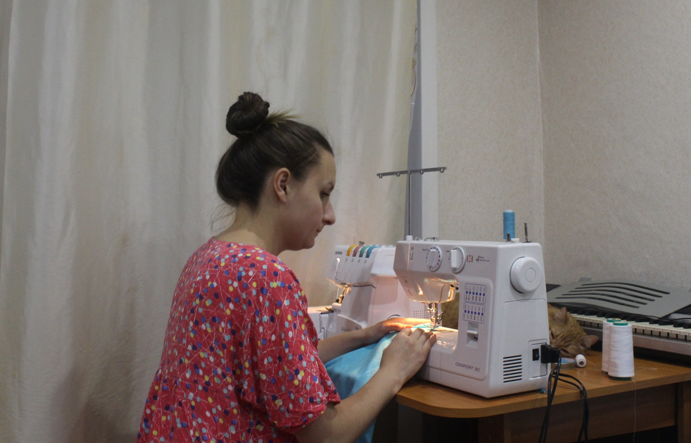
У моей мамы есть увлечение – она любит шить.

Slide 4
Я спросила у ребят в своей группе:
Кто такая швея?
Что она делает?
Какие инструменты ей нужны для работы?
Оказывается, что не все мальчики да и девочки знают
о профессии швеи. Я решила рассказать об увлечении моей
мамы. Она не швея, но очень любит шить разные вещи.
А научила маму моя прабабушка, когда она была такой как
я сейчас.
Сначала мама шила наряды для кукол, потом себе, а сейчас шьет и мне, и бабушке, и всем своим знакомым

Slide 5
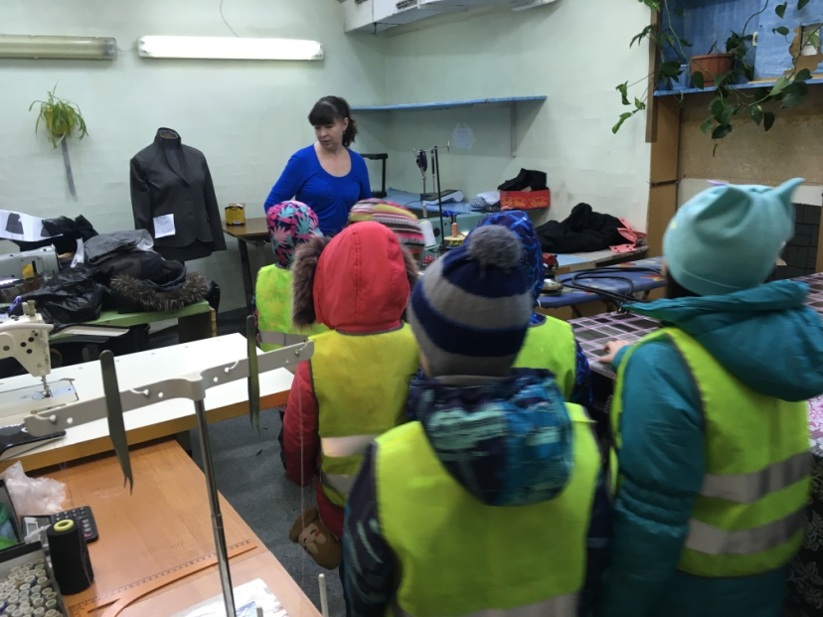
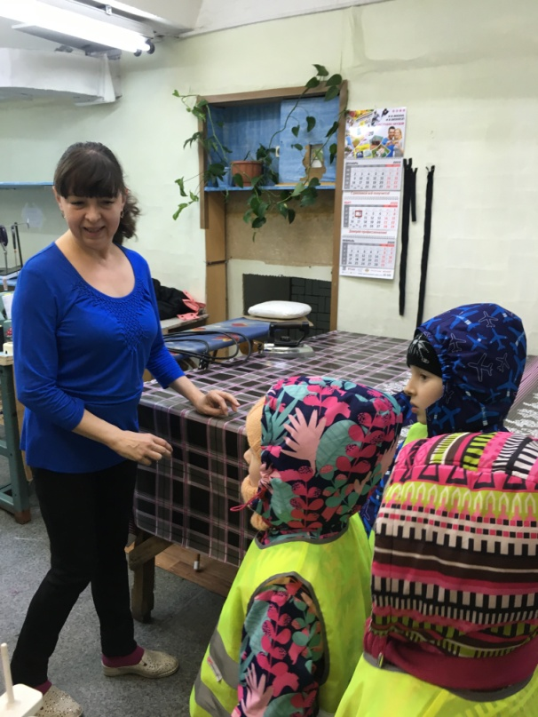
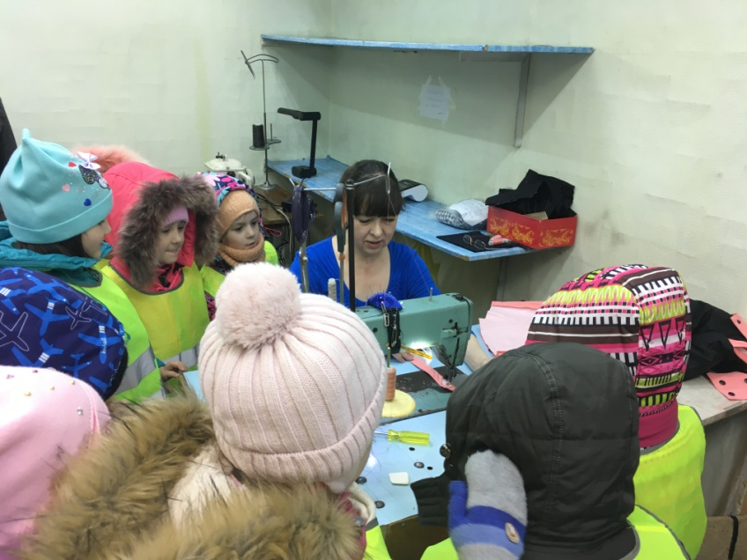
А наша воспитательница Светлана Петровна сводила нас на экскурсию в ателье

Slide 6
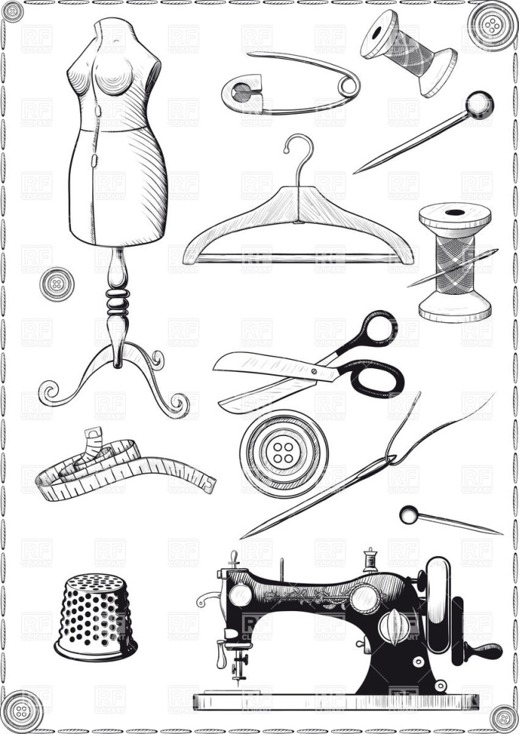
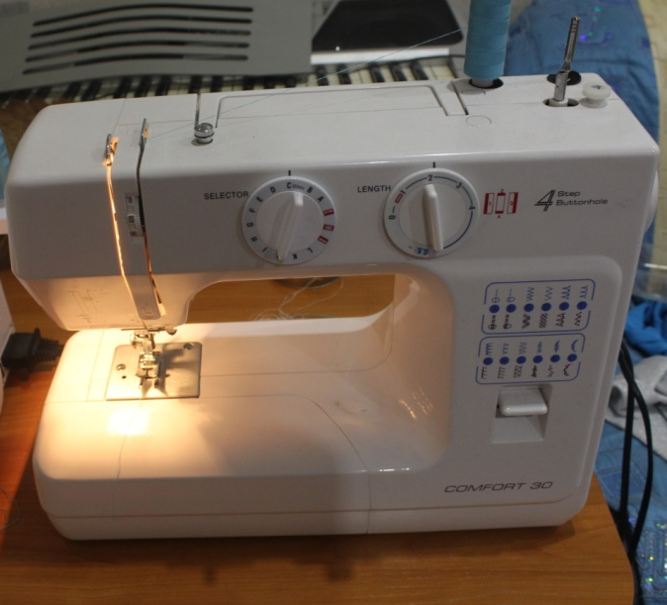
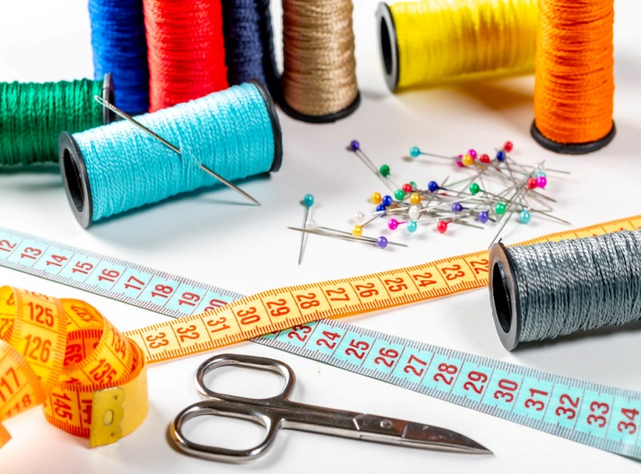
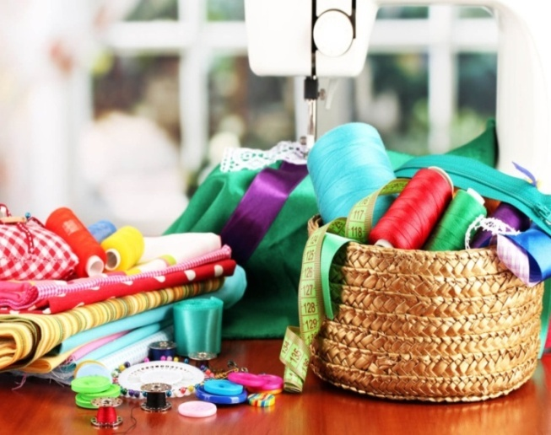
У моей мамы, как в настоящем ателье есть
швейная машинка и оверлок. Ну и ,конечно же, нитки , ножницы, выкройки, пуговицы, замочки, булавочки и еще много-много разных предметов

Slide 7
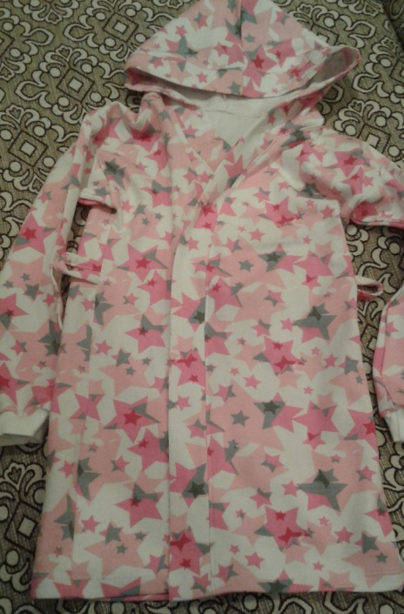
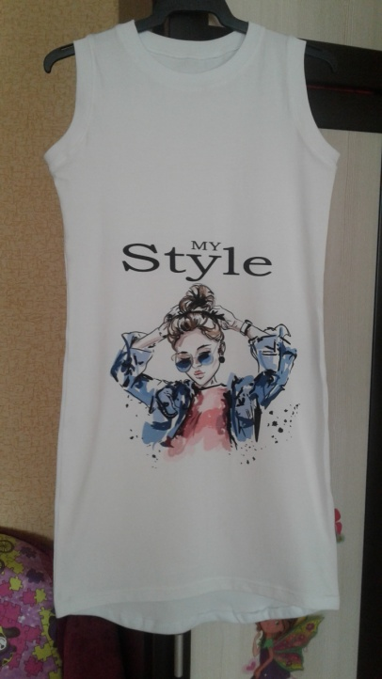
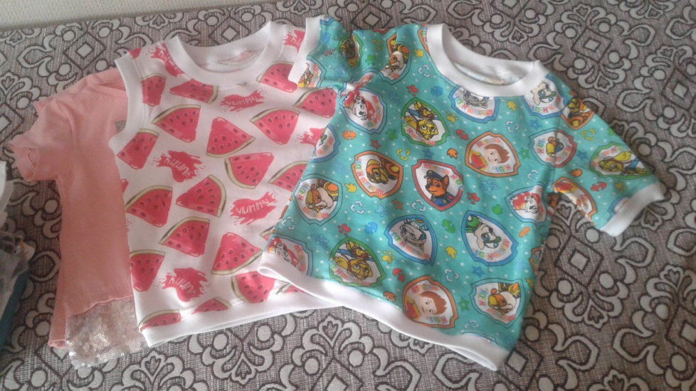
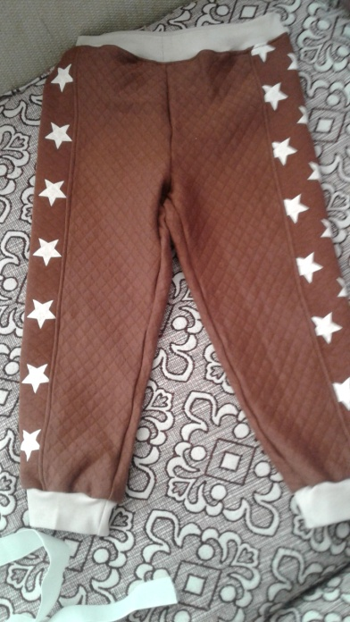
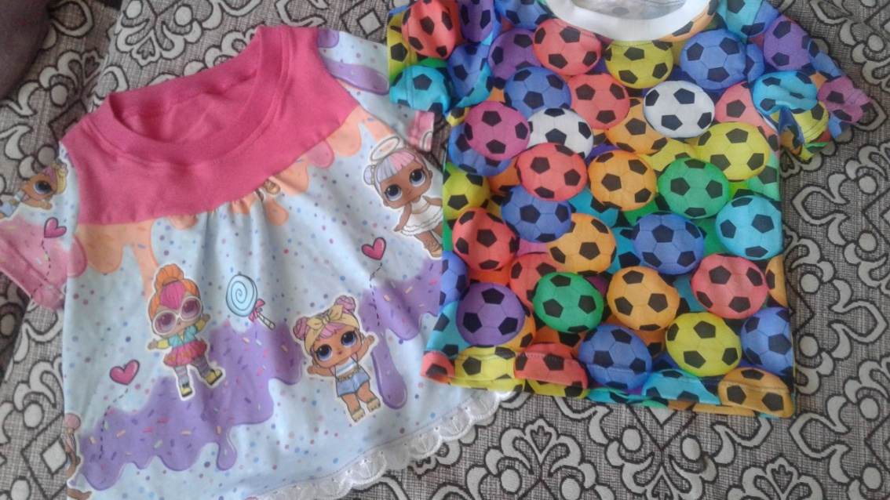
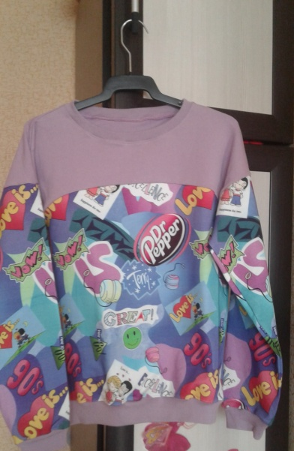
Посмотрите, что умеет шить моя мама

Slide 8
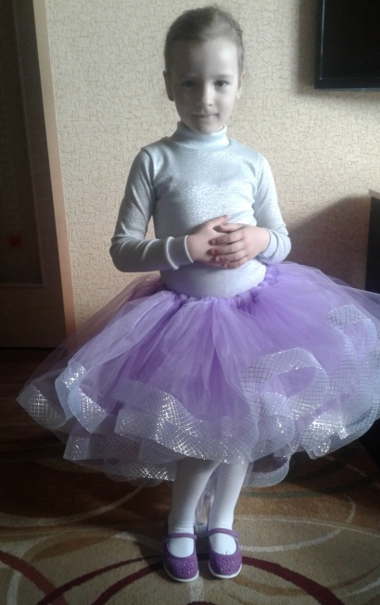
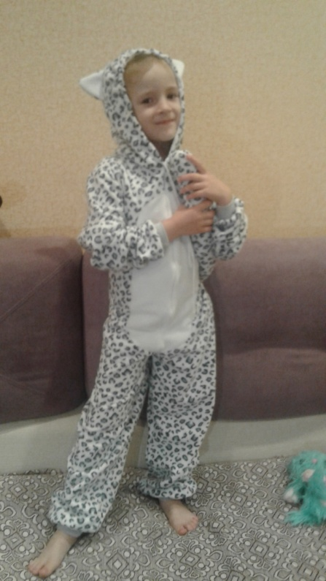
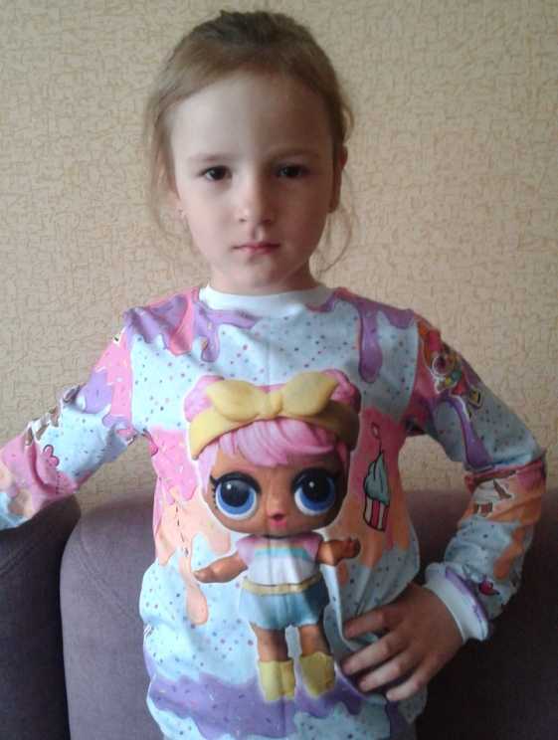
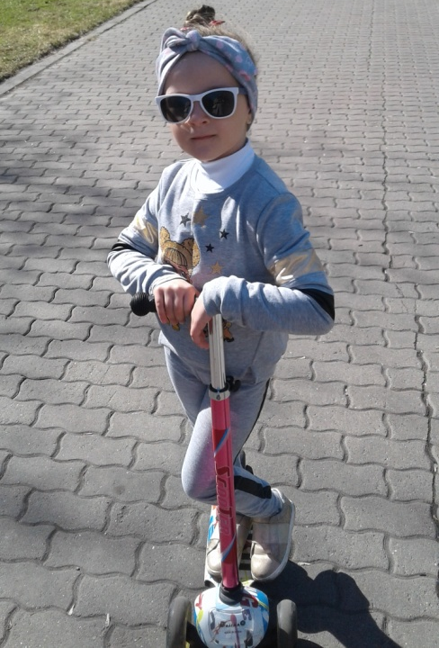
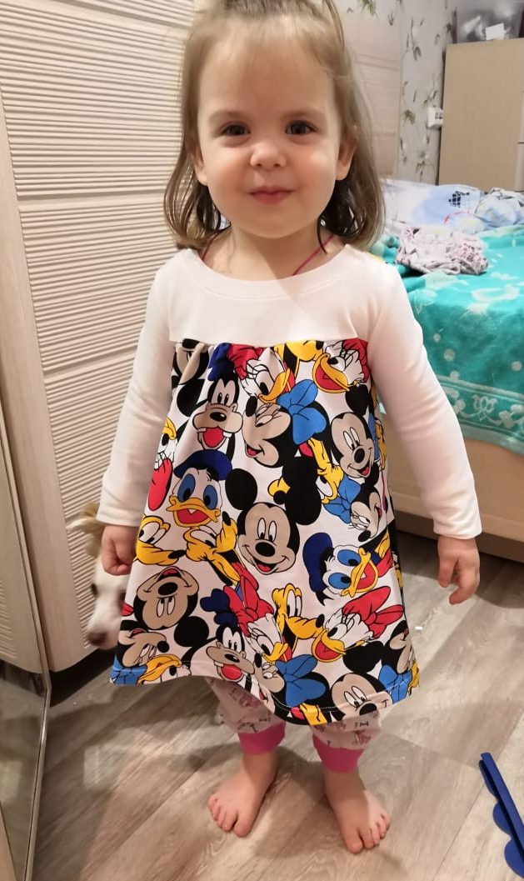
Мы с сестрой модели

Slide 9
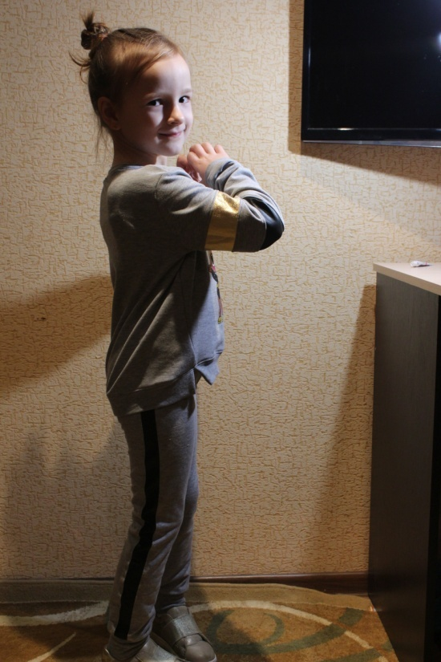
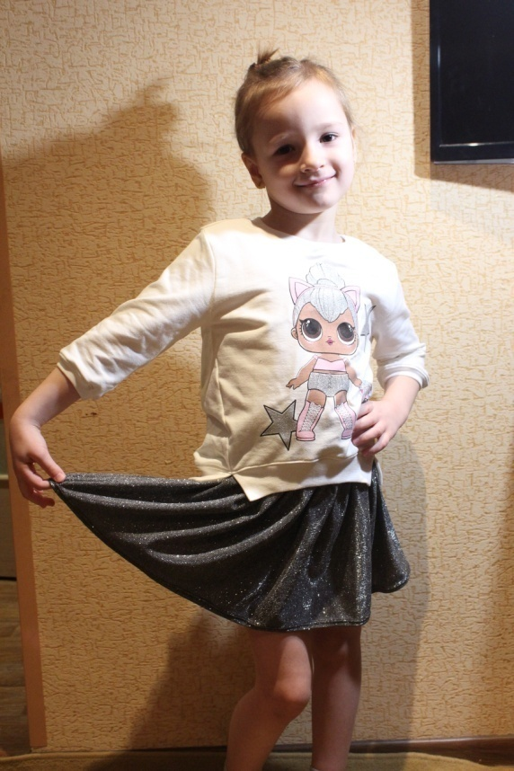
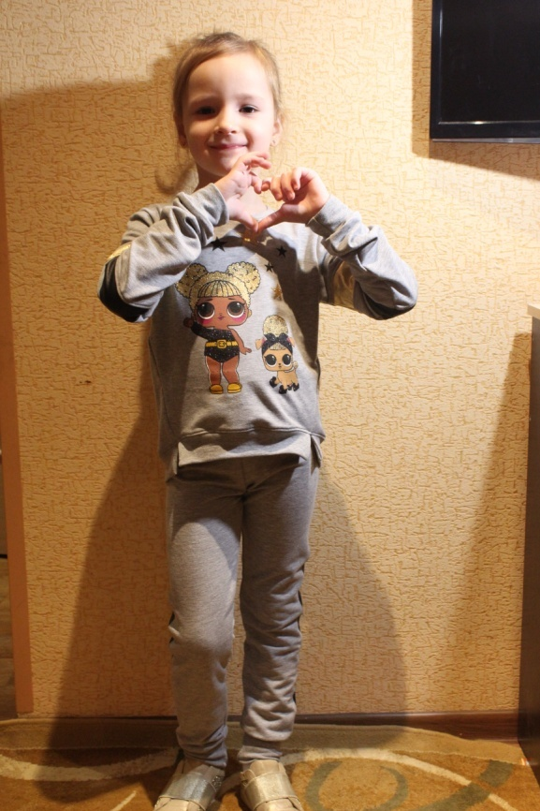
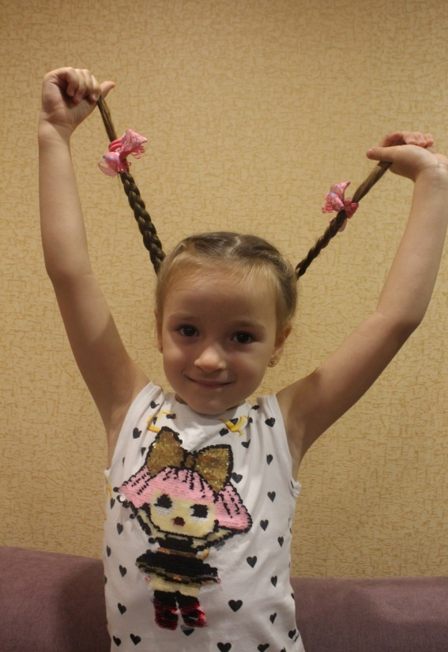
Быть моделью так чудесно, Ведь модель не ест, не пьёт, Жизнь проводит интересно — За границею живёт.

Slide 10
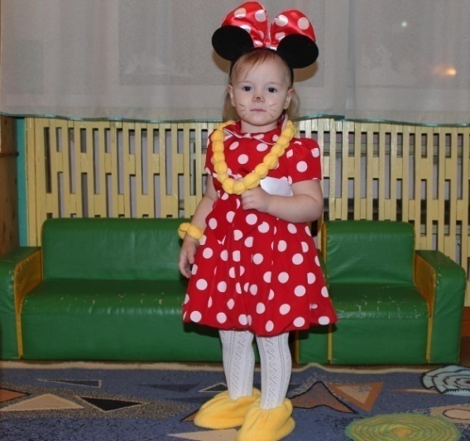
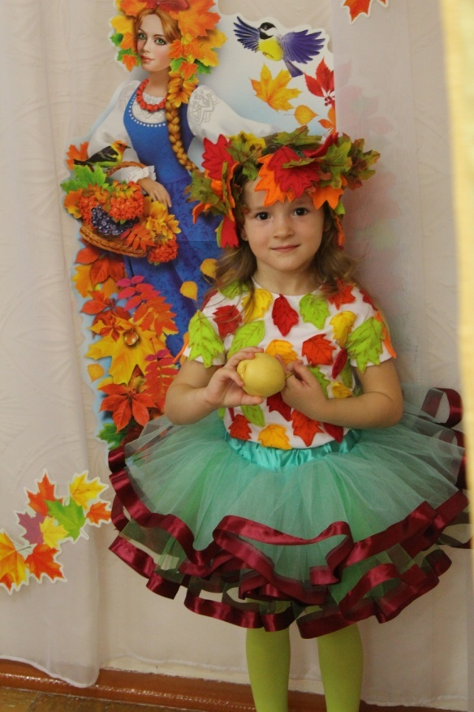
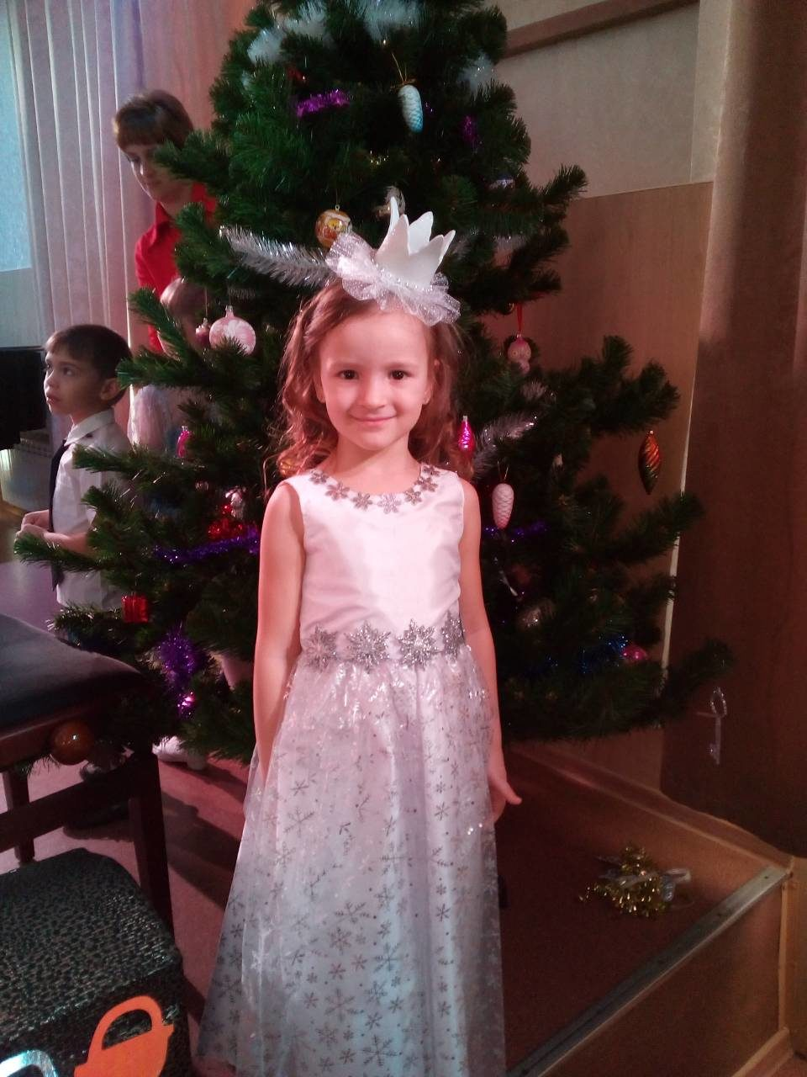
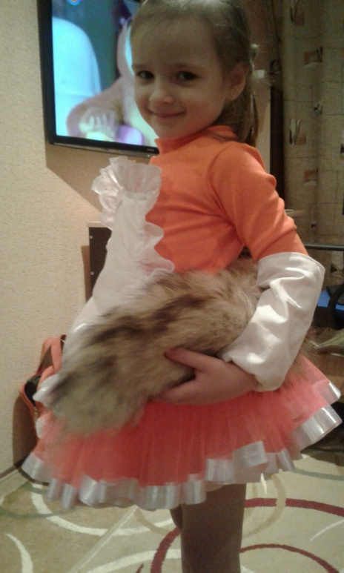
Эти карнавальные костюмы тоже сшила моя мама

Slide 11
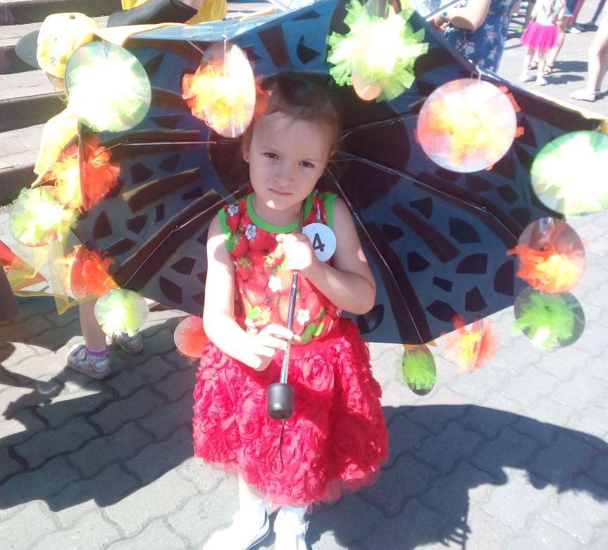
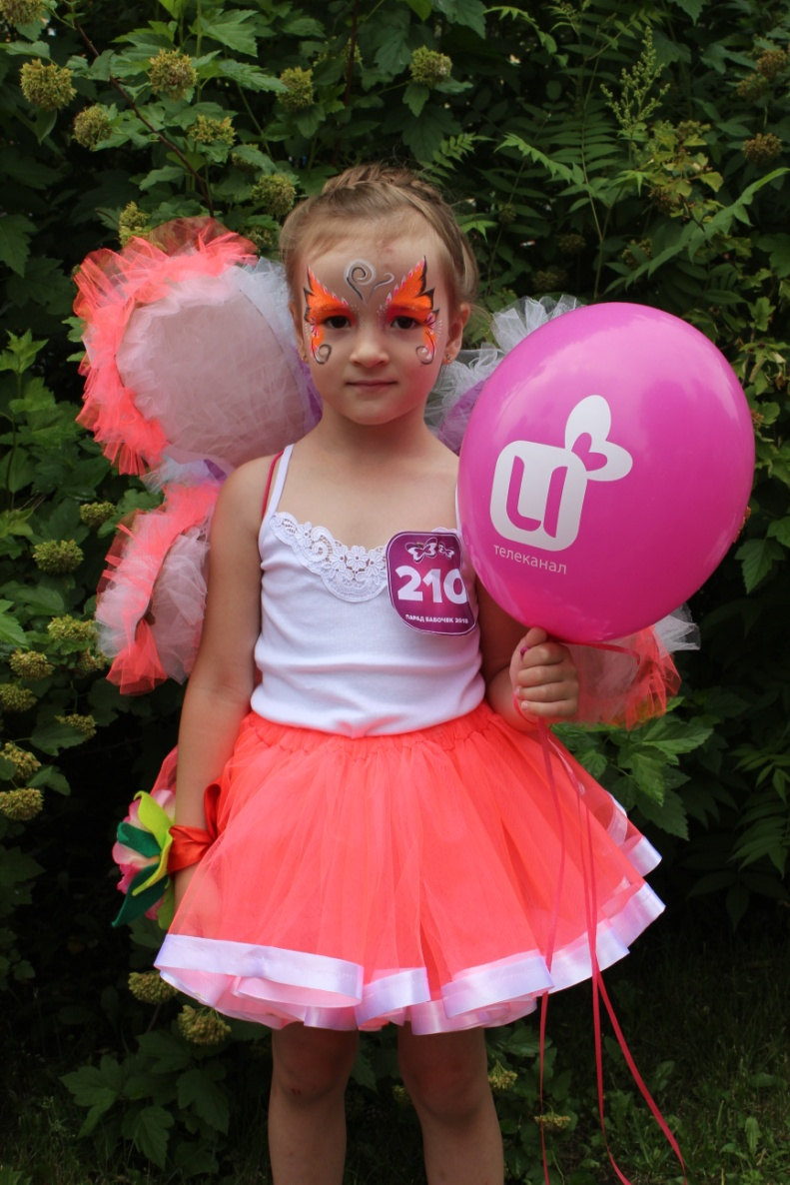
Чтобы принять участие в параде бабочек, мама сшила мне вот такой наряд
Для парада зонтиков мама придумала сверкающий зонтик из дисков

Slide 12
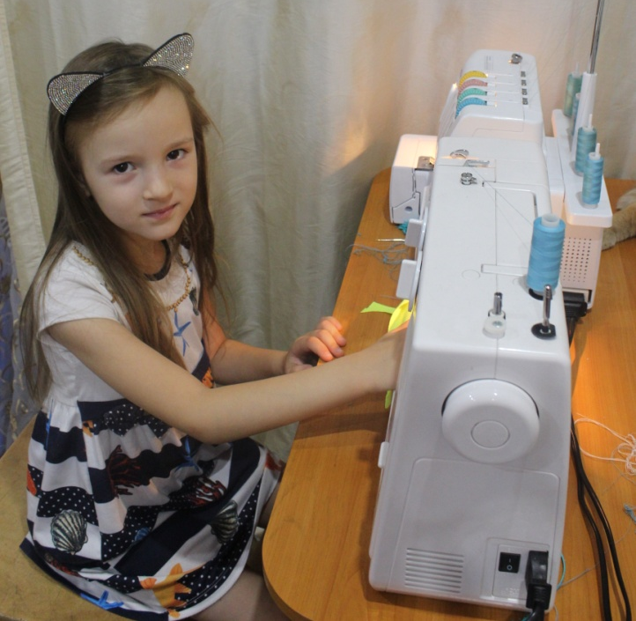
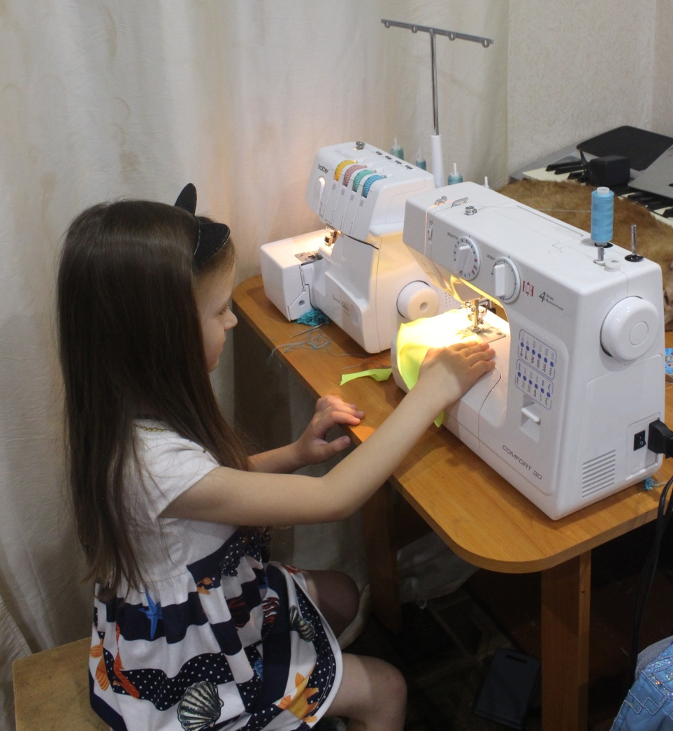
Когда вырасту, я буду стюардессой, но шить мне тоже очень нравится.
На машинке я строчу, Быть как мама я хочу. Нитки, ножницы, иголки Не разбросаны без толку. Слава Зайцев – модельер, Для нас с мамочкой - пример!

Slide 13
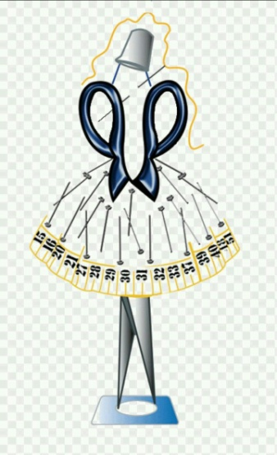
Моя мама лучше всех!
У нее веселый смех,
Мама умная такая,
Мама все на свете знает!
Моя мама может сшить
Карнавальные костюмы,
Юбки, брюки и пальто.
Моя мама лучше всех,
Это знают теперь все!

Slide 14
А теперь я задам вопрос: «Нужно ли человеку увлечение?»
И сама на него отвечу: «Конечно, нужно, если у человека с детства будет увлечение, то оно обязательно пригодится ему во взрослой жизни!»

